Slide 1
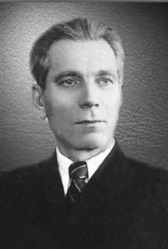
Сухенко Фёдор Терентьевич
(1898-1988)
Федеральное государственное бюджетное образовательное учреждение
Высшего образования
«Новосибирский государственный медицинский университет»
Министерства здравоохранения Российской Федерации
(ФГБОУ ВО НГМУ Минздрава России)
125 лет со дня рождения
Новосибирск, 2023

Slide 2
Биография
Родился 19 февраля 1898 года в с. Лихолеты (Украина, Ирклиевская волость, Золотоношский уезд,
Полтавская губерния).
В 1931 году окончил Северо-Кавказский институт зерновых культур (преобразован в 1930 году из Донского института сельского хозяйства и мелиорации – ДИСХиМ).
1932-1936 гг. – ассистент кафедры органической и биологической химии Дагестанского медицинского института.

Slide 3
Биография
1936 -1941 гг. – ассистент, а затем доцент кафедры биохимии Томского медицинского института.
В 1939 году – защитил кандидатскую диссертацию.
В 1940 году – присвоено ученое звание доцента.
1941-1944 гг. – служба в рядах Советской Армии.
1944-1946 гг. – доцент кафедры биологической химии Томского медицинского института.

Slide 4
Биография
1946-1973 гг. – заведовал кафедрой биологической химии НГМИ.
1964 год – защитил докторскую диссертацию на тему «Азотное питание и ферментативные свойства грибов-дерматофитов и недерматофитов» в виде доклада по совокупности опубликованных работ в Объединенном ученом совете по биологическим наукам при СО АН СССР.

Slide 5
Биография
В 1965 году присвоено ученое звание профессора.
1973 -1986 гг. – профессор-консультант кафедры биологической химии Новосибирского государственного медицинского института.

Slide 6
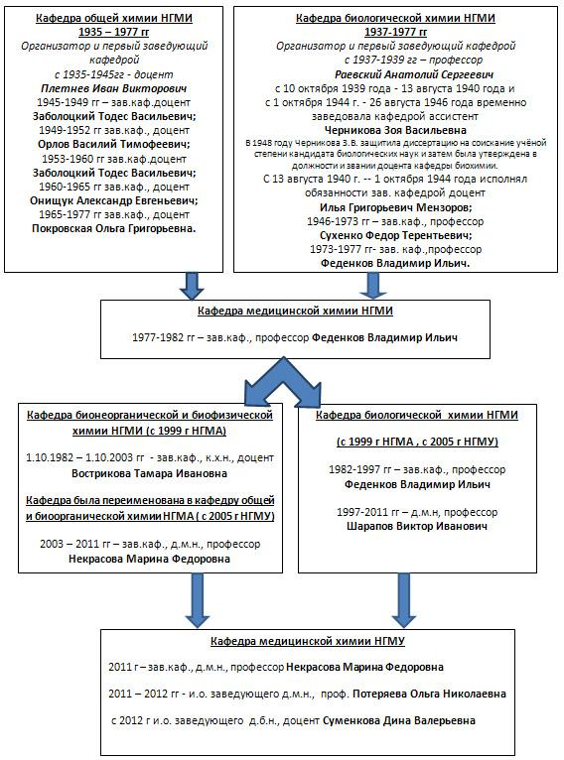
Становление кафедры медицинской химии в НГМУ

Slide 7
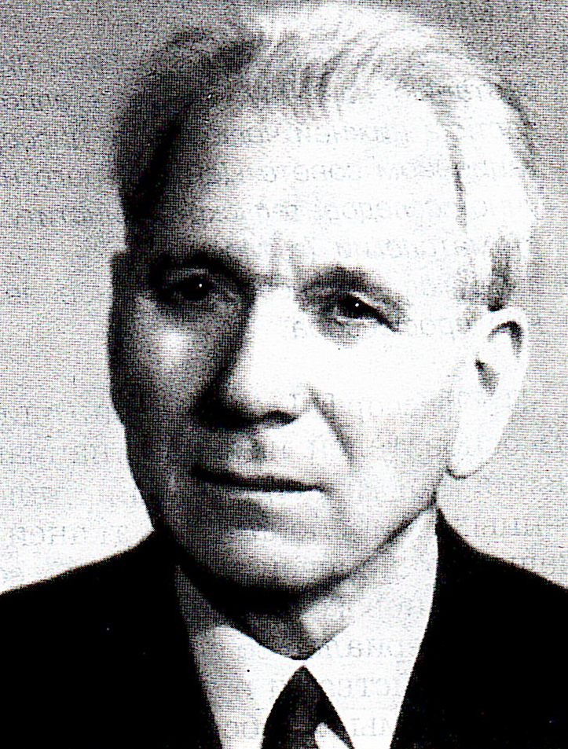
Научная деятельность
Тематика научных исследований
профессора
Сухенко Фёдора Терентьевича –
«Биохимия патогенных
грибов-дерматофитов».
Им было опубликовано
более 50 научных работ и
подготовлено пять кандидатов наук.

Slide 8
Награды
Сухенко Фёдор Терентьевич награжден:
орденом Трудового Красного Знамени,
медалями: «За победу над Германией»,
«За доблестный труд во время Великой Отечественной войны 1941-1945гг.»,
знаком «Отличник Здравоохранения СССР».

Slide 9
Издания из фонда библиотеки НГМУ
Сухенко, Ф. Т. Азотное питание и ферментативные свойства грибов-дерматофитов и недерматофитов :
доклад / Ф. Т. Сухенко ; Академия наук CССР. Сибирское отделение. – Новосибирск : [б. и.], 1964. – 98 с.

Slide 10
Статьи в журналах
1. Сухенко, Ф. Т. Протеолитические ферменты ржавого и пушистого микроспориумов / Ф. Т. Сухенко // Известия Сибирского отделения Академии наук СССР. – 1960. – № 8. – С. 91-102.
2. Сухенко, Ф. Т. Превращение мочевой кислоты некоторыми грибами / Ф. Т. Сухенко, Е. С. Подгайная // Биохимия. – 1958. – Т. 32. – Вып. 2. – С. 185-193.
3. Сухенко, Ф. Т. Влияние составных частей крови на скорость окисления аскорбиновой кислоты / Ф. Т. Сухенко, Н. Н. Прис, В. П. Радушкевич // Биохимия. – 1951. – Т. 16. – Вып. 5. – С. 385-389.
4. Сухенко, Ф. Т. Витаминизирование нативной и сухой плазмы крови / Ф. Т. Сухенко, Н. Н. Прис // Вопросы медицинской химии. – 1956. – № 1. – С. 32-39.

Slide 11
Статьи в журналах
5. Сухенко, Ф. Т. Превращение азотистых веществ питательной среды и расщепление желатины под влиянием грибов рода фузариум / Ф. Т. Сухенко, О. Л. Семовская // Биохимия. – 1949. – Т. 14. – Вып. 3. – С. 201-210.
6. Сухенко, Ф. Т. Об использовании гиппуровой кислоты некоторыми грибами/ Ф. Т. Сухенко //Биохимия. – 1958. – Т. 23. – Вып. 4. – С. 493-501.
7. Сухенко, Ф. Т. Влияние крови на окисление аскорбиновой кислоты / Ф. Т. Сухенко //Биохимия. – 1948. – Т. 13. – Вып. 2. – С. 169-172.
8. Сухенко, Ф. Т. Расщепление желатины ферментами фузариума / Ф. Т. Сухенко //Биохимия. – 1949. – Т. 14. – Вып. 3. – С. 206-210.

Slide 12
Статьи в журналах
9. Сухенко, Ф. Т. Расщепление белков ферментами / Ф. Т. Сухенко, Е. С. Подгайная // Биохимия. – 1951. – Т. 16. – Вып. 6.– С. 528-536.
10. Сухенко, Ф. Т. Биохимические изменения в зернах пшеницы при поражении «пьяным грибком» (Fusarium) / Ф. Т. Сухенко, К. И. Белецкий // Биохимия. – 1946. – Т. 11. – Вып. 3. – С. 219-225.
11. Сухенко, Ф. Т. Об использовании пролина некоторыми дерматофитами и недерматофитами / Ф. Т. Сухенко, Е. С. Подгайная // Известия Сибирского отделения Академии наук СССР. – 1961. – № 5. – С. 86-99.
12. Сухенко, Ф. Т. Об использовании аргинина некоторыми грибами / Ф. Т. Сухенко // Известия Сибирского отделения Академии наук СССР. – 1959. – № 8. – С. 96-106.

Slide 13
Статьи в журналах
13. Сухенко, Ф. Т. Протеолитические ферменты ржавого и пушистого микроспориумов. Сообщение 2 / Ф. Т. Сухенко // Известия Сибирского отделения Академии наук СССР. – 1960. – № 9. – С. 123-135.
14. Сухенко, Ф. Т. Протеолитические ферменты ржавого и пушистого микроспориумов. Сообщение 3 / Ф. Т. Сухенко // Известия Сибирского отделения Академии наук СССР. Серия биологических и медицинских наук. – 1966. – № 8. – Вып. 2 – С. 123-127.
15. Сухенко, Ф. Т. Аргиназная активность пушистого и ржавого микроспорумов эпидермофитона и фузариев / Ф. Т. Сухенко, Е. С. Подгайная // Известия Сибирского отделения Академии наук СССР. – 1959. – № 11. – С. 73-80.

Slide 14
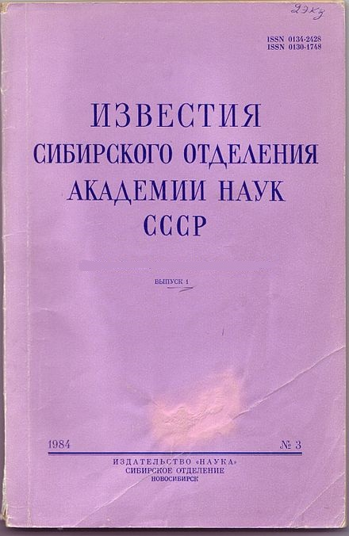
Статьи в журналах
16. Сухенко, Ф. Т. Гликопретиды сыворотки крови матери, плода и тканей последа при физиологической беременности и беременности, осложненной поздним токсикозом / Ф. Т. Сухенко, Ю. В. Тарадайко, Г. В. Редзель // Известия Сибирского отделения Академии наук СССР. Серия биологических наук. – 1972. – № 5. – Вып. 1. – С. 114-122.

Slide 15
Использованные источники
1. Новосибирский государственный медицинский университет : сайт. – Новосибирск,1997. – URL: ngmu.ru ( дата обращения : 08.02.2023). – Текст : электронный.
2. Ефремов, А. В. Ученые Новосибирского медицинского института в ХХ веке / А. В. Ефремов, В. Д. Новиков, А. Н. Евстропов ; Новосиб. гос. мед. академия. – Новосибирск : Издательство НГМА, 2001. – 265 с.

Slide 16

Спасибо за внимание!

